Slide 1

Secure Voice Message Chat
Ứng dụng chat tin nhắn âm thanh được mã hóa AES-256 & RSA-2048
AES-256-GCM
RSA-2048 · OAEP
RSA-2048 · PSS
Bảo mật · Toàn vẹn · Xác thực — chứng minh trực quan encryption at rest
Đồ án môn học — An toàn & Bảo mật thông tin · 07/2026

Slide 2


Nội dung trình bày
Đặt vấn đề & mục tiêu
Chức năng & kiến trúc
1
2
Công nghệ sử dụng
Bộ ba mật mã AES + RSA
3
4
Chi tiết thuật toán
Luồng gửi & nhận (fail-closed)
5
6
Encryption at rest (SQLite)
Giao diện & Server View
7
8
Mô phỏng tấn công
Kiểm thử · Hạn chế · Kết luận
9
10
Secure Voice Chat · Đồ án An toàn & Bảo mật thông tin
2 / 20

Slide 3





Đặt vấn đề
Tin nhắn âm thanh nếu lưu ở dạng thô sẽ đối mặt nhiều rủi ro:
DB / máy chủ bị lộ
Câu hỏi đặt ra
Kẻ tấn công nghe được toàn bộ audio gốc.
Làm sao vừa GIẤU nội dung, vừa CHỐNG SỬA, vừa XÁC THỰC nguồn gốc của mỗi tin nhắn âm thanh?
→ Giải pháp: mã hóa lai AES + RSA kèm chữ ký số.
Nghe lén & mạo danh
Tin bị chặn giữa đường hoặc bị giả người gửi.
Sửa đổi âm thầm
Nội dung bị chỉnh mà không ai phát hiện.
Secure Voice Chat · Đồ án An toàn & Bảo mật thông tin
3 / 20

Slide 4





Mục tiêu đề tài
Bảo mật
Toàn vẹn
Xác thực
AES-256-GCM giấu nội dung audio khỏi mọi bên không có khóa.
Auth tag GCM phát hiện mọi thay đổi dù chỉ 1 bit.
Chữ ký RSA-PSS chứng minh đúng người gửi.
Mục tiêu demo cốt lõi
Mở trực tiếp database chỉ thấy ciphertext base64 vô nghĩa — KHÔNG nghe được audio gốc.
Secure Voice Chat · Đồ án An toàn & Bảo mật thông tin
4 / 20

Slide 5







Chức năng chính
Đăng nhập & sinh khóa
Ghi âm
Gửi mã hóa
Nhập tên → tự tạo cặp RSA-2048.
MediaRecorder (Web Audio API).
Server mã hóa + ký + lưu.
Nhận & giải mã
Server View
Mô phỏng tấn công
Verify chữ ký + tag rồi phát.
Xem đúng ciphertext server lưu.
Sửa dữ liệu → hệ thống chặn.
Secure Voice Chat · Đồ án An toàn & Bảo mật thông tin
5 / 20

Slide 6



Kiến trúc hệ thống
Frontend
⇄
Backend
⇄
Lưu trữ
React + Vite
FastAPI + crypto
SQLite
Ghi âm · gửi · phát
Server View
Mã hóa / giải mã
Ký & xác minh
Chỉ lưu ciphertext
(đã mã hóa)
REST (client polling mỗi 3s)
Crypto thực thi ở backend → chứng minh encryption at rest. (Hạn chế: chưa E2E — nêu rõ ở cuối.)
Secure Voice Chat · Đồ án An toàn & Bảo mật thông tin
6 / 20

Slide 7



Công nghệ sử dụng
Python + FastAPI
cryptography (pyca)
SQLite
REST API, Swagger tự sinh.
AES-GCM, RSA-OAEP, RSA-PSS.
Lưu bản ghi đã mã hóa.
React + Vite
Web Audio API
REST + polling
Giao diện 2 khu, HMR nhanh.
MediaRecorder ghi âm.
Đồng bộ tin nhắn định kỳ.
Secure Voice Chat · Đồ án An toàn & Bảo mật thông tin
7 / 20

Slide 8
PHẦN LÕI
Bộ ba mật mã: AES + RSA
AES-256-GCM
RSA-2048 · OAEP
RSA-2048 · PSS
Mã hóa nội dung audio + auth tag.
Bọc (mã hóa) khóa AES session.
Ký & xác minh nguồn gốc tin.
Secure Voice Chat · Đồ án An toàn & Bảo mật thông tin
8 / 20

Slide 9



Vì sao dùng mã hóa lai (hybrid)?
AES — đối xứng
RSA — bất đối xứng
Rất nhanh, xử lý audio lớn
Dùng CHUNG 1 khóa để mã & giải
Khó trao khóa an toàn qua mạng
Cặp khóa public / private
An toàn khi trao khóa
Chậm, chỉ mã hóa dữ liệu nhỏ
Kết hợp (hybrid)
AES mã hóa audio (nhanh) — RSA bọc khóa AES (trao khóa an toàn). Lấy ưu điểm của cả hai.
Secure Voice Chat · Đồ án An toàn & Bảo mật thông tin
9 / 20

Slide 10

AES-256-GCM — mã hóa nội dung
Khóa AES 256-bit sinh ngẫu nhiên cho MỖI tin
Nonce / IV 12 byte ngẫu nhiên, không tái sử dụng
GCM = bảo mật + toàn vẹn trong một bước
Auth tag 16 byte phát hiện mọi sửa đổi
audio
→
AES-GCM
→
ciphertext
AES key
→
32B
→
→
auth_tag
IV / nonce
12B
Mỗi tin một khóa + IV mới → cùng nội dung vẫn cho ciphertext khác nhau.
Secure Voice Chat · Đồ án An toàn & Bảo mật thông tin
10 / 20

Slide 11

RSA-2048 + OAEP — bọc khóa AES
RSA-OAEP
public key người nhận
AES key
→
encrypted_key
→
Lưu vào DB
32 byte
(base64)
Chỉ PRIVATE KEY của người nhận mới mở được khóa AES.
Padding OAEP (MGF1 + SHA-256) chống tấn công padding.
RSA chỉ bọc khóa 32B — không mã hóa trực tiếp audio.
Secure Voice Chat · Đồ án An toàn & Bảo mật thông tin
11 / 20

Slide 12

RSA-2048 + PSS — chữ ký số
ký · private key
người gửi
SHA-256
→
signature
→
verify
(ciphertext)
public key người gửi
Chỉ người gửi (có private key) mới tạo được chữ ký hợp lệ → chống mạo danh.
Chữ ký đặt trên ciphertext → đảm bảo toàn vẹn nội dung.
PSS dùng salt ngẫu nhiên → an toàn hơn padding cũ.
Secure Voice Chat · Đồ án An toàn & Bảo mật thông tin
12 / 20

Slide 13

Luồng gửi tin nhắn
1
Sinh AES-256 key + IV ngẫu nhiên
Mới hoàn toàn cho mỗi tin nhắn.
2
AES-GCM(audio) → ciphertext + auth_tag
Mã hóa nội dung, tạo tag toàn vẹn.
3
RSA-OAEP bọc AES key
Bằng public key của người nhận.
4
RSA-PSS ký ciphertext
Bằng private key của người gửi.
5
Lưu SQLite + trả payload mã hóa
Chỉ ciphertext; hiển thị ở Server View.
Secure Voice Chat · Đồ án An toàn & Bảo mật thông tin
13 / 20

Slide 14

Luồng nhận & giải mã — fail-closed
a
Xác minh chữ ký RSA-PSS
Bằng public key người gửi — chạy TRƯỚC TIÊN.
!
Sai → DỪNG: “chữ ký giả mạo”
Không giải mã bất cứ thứ gì.
b
Mở AES key bằng RSA-OAEP
Bằng private key của người nhận.
c
Giải mã AES-GCM + verify auth_tag
Tag sai → DỪNG: “dữ liệu bị sửa”.
d
Hợp lệ → trả audio gốc → phát
Chỉ khi mọi bước PASS.
Nguyên tắc fail-closed: verify chữ ký + tag PHẢI xong trước khi trả plaintext.
Secure Voice Chat · Đồ án An toàn & Bảo mật thông tin
14 / 20

Slide 15

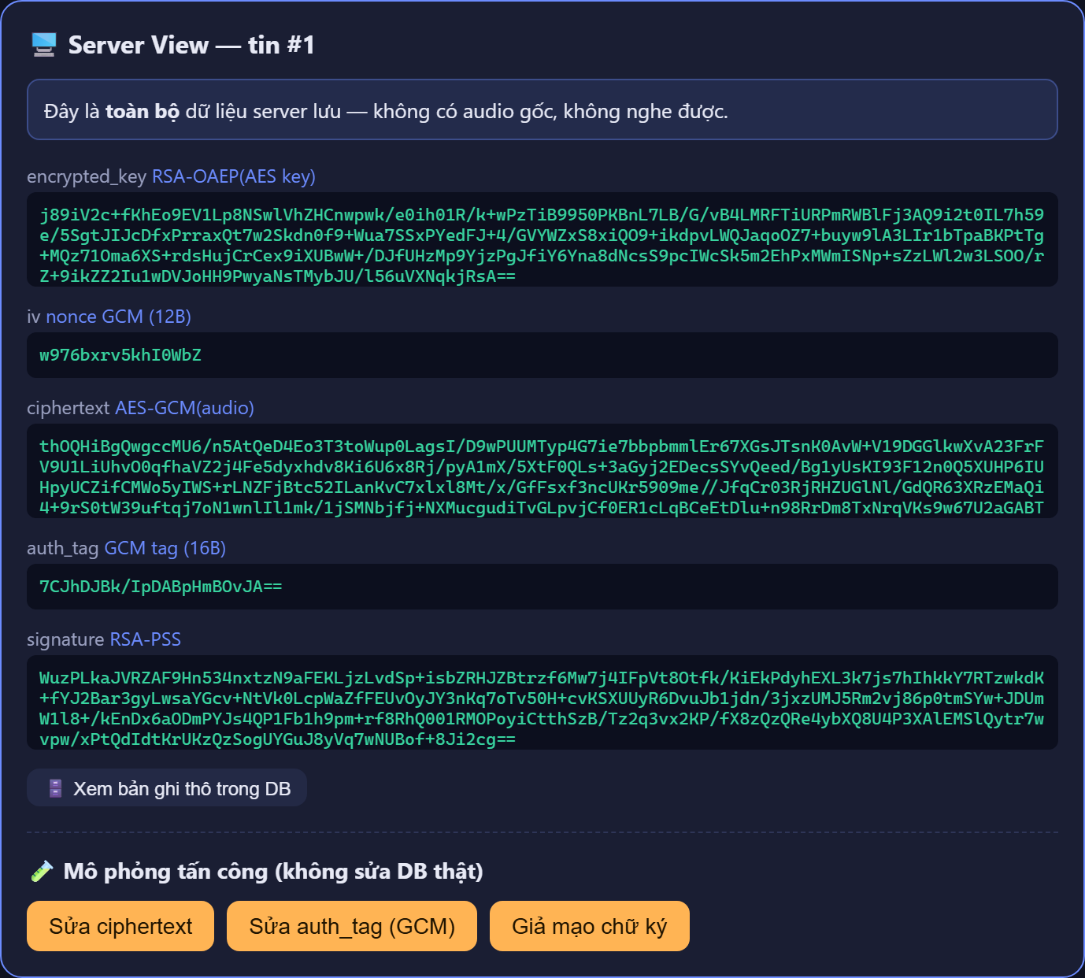

Encryption at rest — DB chỉ lưu ciphertext
Mỗi tin có IV + khóa AES riêng biệt
Không có cột audio gốc trong DB
Không lưu khóa AES ở dạng thô
Toàn bộ là base64 vô nghĩa nếu thiếu khóa
Mở data.db bằng DB Browser → không nghe được gì.
Secure Voice Chat · Đồ án An toàn & Bảo mật thông tin
Server View thật của ứng dụng
15 / 20

Slide 16

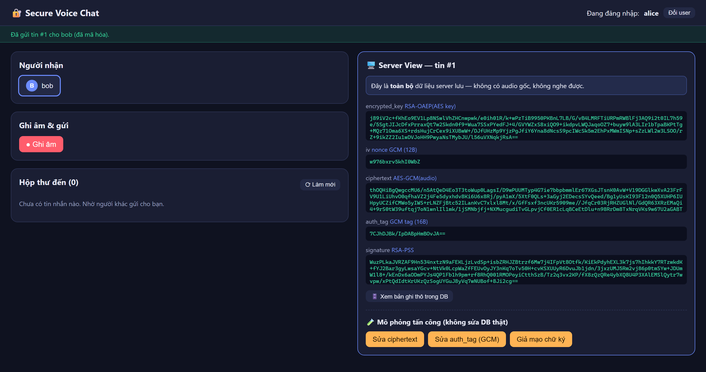
Giao diện & Server View
Khu trái: chat bình thường · Khu phải: ciphertext server lưu (điểm demo)
Secure Voice Chat · Đồ án An toàn & Bảo mật thông tin
16 / 20

Slide 17


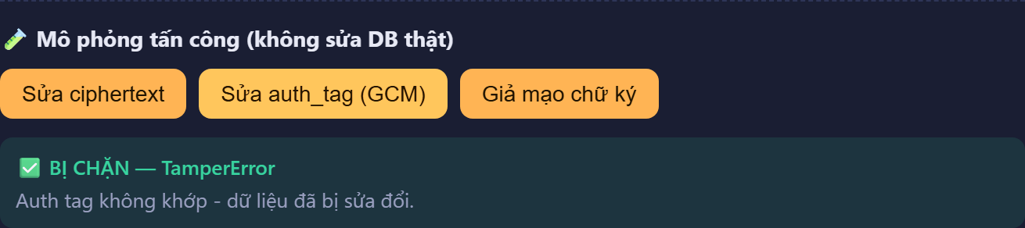
Mô phỏng tấn công (demo bảo mật)
Sửa ciphertext
Sửa auth_tag
Giả mạo chữ ký
✓ BỊ CHẶN · SignatureError
✓ BỊ CHẶN · TamperError
✓ BỊ CHẶN · SignatureError
Chữ ký verify trước → phát hiện ngay.
GCM tag không khớp → chặn.
Sai chữ ký → từ chối giải mã.
Kết quả thật trên ứng dụng:
Secure Voice Chat · Đồ án An toàn & Bảo mật thông tin
17 / 20

Slide 18

Kết quả kiểm thử
8 / 8
10 / 10
3 / 3
Test crypto core
Test API + DB
Mô phỏng tấn công
Kịch bản bảo mật | Hành vi | Kết quả
Encryption at rest | DB chỉ chứa ciphertext base64 | ✓ Đạt
Sửa ciphertext | Chữ ký verify trước → chặn | ✓ Đạt
Sửa auth_tag (GCM) | Tag không khớp → TamperError | ✓ Đạt
Giả mạo chữ ký | SignatureError, dừng giải mã | ✓ Đạt
Sai người nhận | RSA-OAEP fail → DecryptKeyError | ✓ Đạt
IV + khóa mỗi tin | Khác nhau hoàn toàn | ✓ Đạt
Secure Voice Chat · Đồ án An toàn & Bảo mật thông tin
18 / 20

Slide 19


Hạn chế & Hướng nâng cấp
Hạn chế đã biết
Hướng nâng cấp
Crypto ở backend → chưa phải E2E thật (server thấy plaintext)
Private key lưu plaintext trên đĩa
Auth tối giản, chưa chống mạo danh ở tầng đăng nhập
CORS mở * cho tiện demo
Chuyển crypto sang client (Web Crypto API) → E2E thật
Mã hóa PEM bằng passphrase / dùng HSM–KMS
Thêm mật khẩu / JWT ràng buộc phiên đăng nhập
Giới hạn origin, thêm rate-limit
Secure Voice Chat · Đồ án An toàn & Bảo mật thông tin
19 / 20

Slide 20

Kết luận
Ứng dụng chứng minh thành công luồng hybrid AES + RSA kèm chữ ký số: nội dung audio được mã hóa, khóa được bọc an toàn, nguồn gốc được xác thực, và mọi sửa đổi đều bị chặn (fail-closed).
Encryption at rest
Hybrid AES + RSA
Chữ ký số RSA-PSS
Fail-closed
Cảm ơn thầy/cô và các bạn đã lắng nghe!
Secure Voice Message Chat · An toàn & Bảo mật thông tin · 07/2026

